Slide 1
Nassima Rahmani
Prédiction de la demande
en électricité

Slide 2
Jeu de données : Consommations mensuelles :série chronologique
Données effet de température : DJU
Correction des données de consommations mensuelles : régression linéaire
Décomposition des données mensuelles corrigées avec la méthode
des moyennes mobiles
Prévision de la consommation :
Modèle Holt-Winters
Processus SARIMA

Slide 3
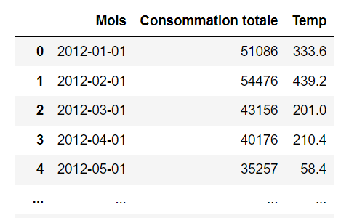
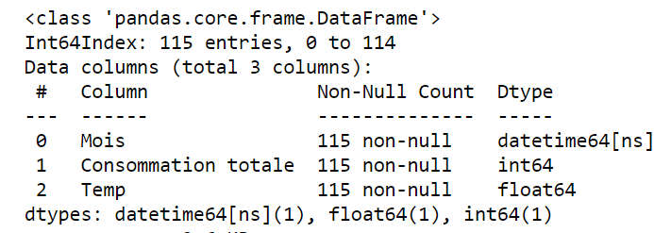
Jeu de données
Données mensuelles :
de 01-2012 à 07-2021

Slide 4
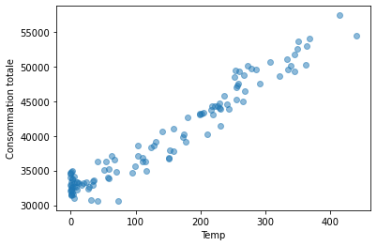
Corriger la consommation de l’effet de température

Slide 5
La régression linéaire :
Y = a + b* X
Y : consommation totale
X :DJU
Coefficient de corrélation (détermination) : R² =0,94
Consommation corrigée = Consommation totale - b*DJU

Slide 6
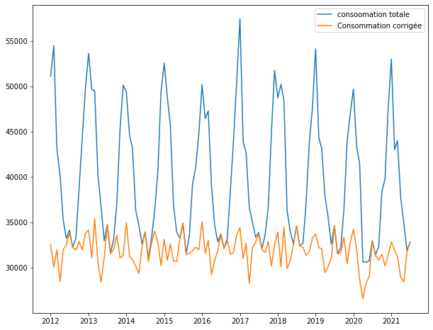
Correction de la consommation de l’effet de la température

Slide 7
Décomposition de la série chronolgique corrigée méthode des moyennes mobiles
A tout instant t on a la série chronologique Xt :
Avec Tt la tendance, St la saisonnalité et εt:le bruit
L'enjeu est de trouver une moyenne mobile qui laisse la tendance invariante, qui absorbe la saisonnalité et qui réduit le résidu :
MTt=Tt
MSt=0
Mεt "faible"
Xt=Tt + St + εt

Slide 8
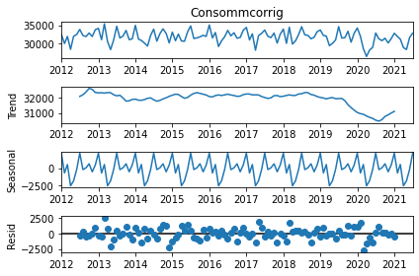

Slide 9
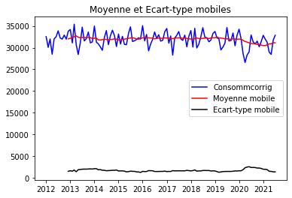
La stationnarité des consommations mensuelles corrigées

Slide 10
Prévision de la consommation
Modèle Holt_Winters ou triple lissage exponentiel :
prévision de série chronologique univariée
Dans les méthodes de prévision par lissage exponentiel ,une prédiction est une somme pondérée d’observations passées et le modèle utilise explicitement un poids décroissant exponentiellement pour les observations passées.Plus l’observation est récente, plus le poids associé est élevé.
Xt est approximable au voisinage de T par aT+(t−T)bT+ST
Alpha: facteur de lissage pour le niveau.
Beta: facteur de Lissage pour la tendance.
Gamma: facteur de lissage pour la saisonnalité

Slide 11
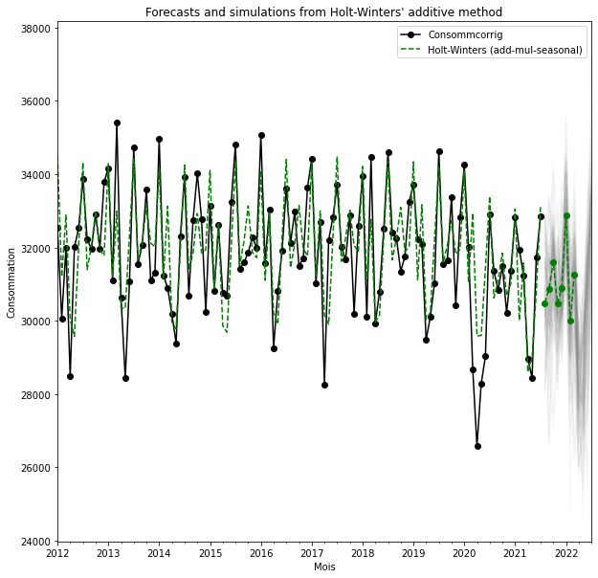

Slide 12
Processus stochastique :Modèle SARIMA
Seasonal autoregressive integrated moving average :
stationnarisation:différenciation
vérification des modèles potentiels,
choix définitif d'un modèle,
prévision à l'aide du modèle choisi,
analyse a posteriori de la prévision.

Slide 13
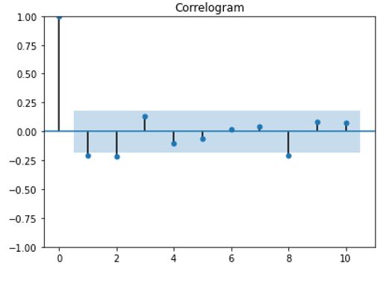

Slide 14
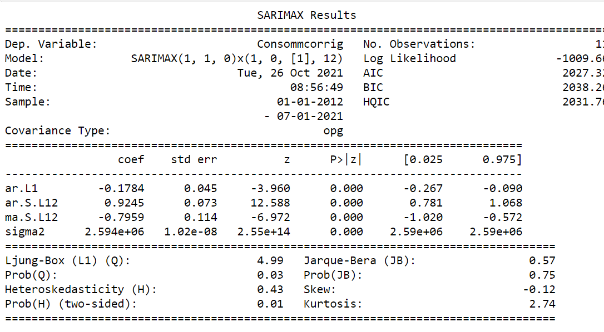

Slide 15
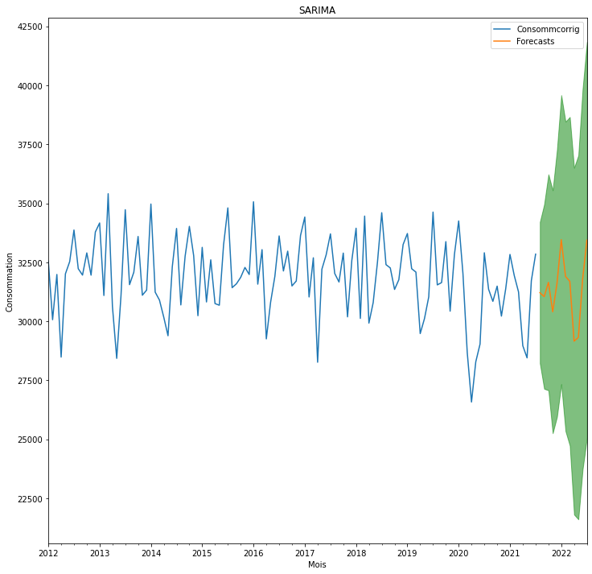

Slide 16
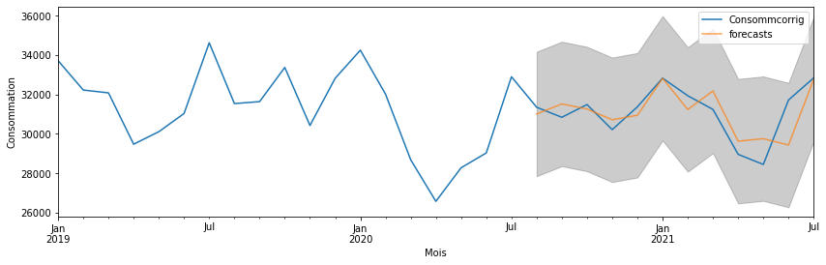

Slide 17
Conclusion
Une série chronologique a trois composantes :
Une tendance ,une saisonnalité et un bruit
On peut décomposer la série avec la méthode des moyennes mobiles
On peut faire des prévisions sur les valeurs futures de la série :
Le triple lissage exponentiel (Holt-Winters) prévisions à court terme
Processus stochastique : SARIMA

